Slide 1
מערכת שידורים לאומית

Slide 2
المسالة الشرقية Eastern Question
تاريخ الشرق الاوسط الحديث
المعلم : علاء خليليه

Slide 3
المواضيع التعليمه
تعريف مصطلح المساله الشرقيه
توضيح العلاقات الدوليه في هذه الفتره
مواقف الدول المختلفه من المساله الشرقيه

Slide 4
تعريف مصطلح المساله الشرقيه

Slide 5
حدود الدوله العثمانيه

Slide 6
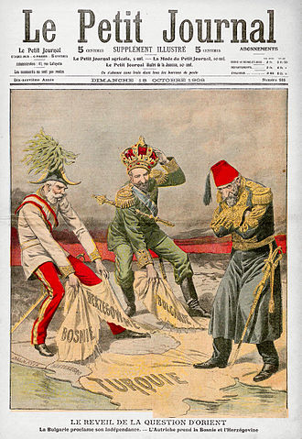
اطماع الدول في السيطره على الرجل المريض

Slide 7
من هي الدول الطامعه في السيطره على الدوله العثمانيه
بريطانيا
روسيا
النمسا
فرنسا

Slide 8
المسالة الشرقية
المسالة الشرقية هي سلسة الأحداث التي حصلت في منطقه الشرق وحكم ألدوله العثمانية وتظهر ضعف ألدوله العثمانية
وصراع الدول الكبرى على وراثتها أو الطمع من اجل السيطرة على أراضيها وتظهر المسالة الشرقية سياسة المصالح الدولية وشده التنافس بينهم

Slide 9
المسالة الشرقية
تغير مفهوم المسأله الشرقية من عصر الى اخر , وكان مفهوم المسألة الشرقية يعني التصدي للأتراك العثمانيين والتعاون بين الدول الاوروبية لإضعاف شوكتهم .
تطلع الدول الاوروبية الى مصير املاك الدولة العثمانية , وتوسع مصالح هذه الدول في الدولة العثمانية, مما ادى الى خلافات ومواجهات بين هذه الدول , وهذا اطال من عمر "الرجل المريض"(الدولة العثمانية)حتى نهاية الحرب العالمية الاولى , حيث تم تقسيم اراضيها بين تلك الدول .

Slide 10
مواقف الدول الاوروبية من المسألة الشرقية

Slide 11
روسيا
كانت لها مصالح اقتصادية تمثلت بضمان الطرق التجارية في السيطرة على البحر الاسود والمضائق . ولقد رأت روسيا نفسها وريثة الإمبراطورية البيزنطية .
وتطلعت لنفسها ايضا زعيمة الشعوب السلافية لذلك كانت مواقف روسيا دائما عدائية من الامبراطورية العثمانية وارادت تقسيمها.

Slide 12
مضيق البوسفور والدردنيل

Slide 13
فرنسا
مصالحها كانت في فلسطين وسوريا ولبنان وطالبت بحماية المسيحيين الكاثوليك في الدولة العثمانية وكانت لها اطماع في شمال افريقيا في الجزائر وتونس. عارضت فرنسا الاطماع الروسية وايدت الموقف البريطاني في المحافظة على سلامة الدولة العثمانيىة .

Slide 14
بريطانيا
مصالحها هي تأمين طريق التجارة الى الهند لذلك ارادت ان تكون صاحبة النفوذ في سوريا وفلسطين ومصر وارادت المحافظة على مبدأ توازن القوى لذلك عارضت الاطماع الروسية في الدولة العثمانية وكانت سياستها المحافظة على سلامة الدولة العثمانية .

Slide 15
مظاهر واحداث المساله الشرقيه

Slide 16
المظاهر واحداث
حمله نابليون على مصر
حرب القرم
الحرب الروسيه – العثمانيه
الثوره اليونانيه
حمله إبراهيم باشا على سوريا

Slide 17
النهايه

Slide 18
שימוש ביצירות מוגנות בזכויות יוצרים ואיתור בעלי זכויות
השימוש ביצירות במהלך שידור זה נעשה לפי סעיף 27א לחוק זכות יוצרים, תשס"ח-2007. אם הינך בעל הזכויות באחת היצירות, באפשרותך לבקש מאיתנו לחדול מהשימוש ביצירה, זאת באמצעות פנייה לדוא"ל rights@education.gov.il

